Slide 1

Proyecto Ciudadano con enfoque de
Derechos Humanos
Guía de Capacitación

Slide 2
Componentes de la Ciudadanía
CONOCIMIENTOS
Competencia
Responsabilidad
Ciudadano capaz, solidario y responsable
HABILIDADES
ACTITUDES
Compromiso

Slide 3
Conocimientos
¿Qué debería saber un ciudadano?
Por ejemplo
Por qué es necesario tener un gobierno.
Cuáles son los propósitos del gobierno.
Cuáles son los derechos humanos (políticos, sociales, económicos).
Cómo se protegen los derechos humanos.
Cuáles son los principios constitucionales.
Cuáles son las responsabilidades de los ciudadanos.
Cuál es el papel del ciudadano en una democracia.
Cómo pueden participar los ciudadanos en la vida política de la comunidad.

Slide 4
Habilidades
¿Qué necesitaría poder hacer un ciudadano para participar efectivamente?
Por ejemplo
Por ejemplo
Habilidades para el
pensamiento crítico:
Recoger y valorar información.
Explicar, clarificar y priorizar.
Identificar soluciones alternativas a problemas.
Discernir si una acción es violatoria de los derechos humanos.
Identificar y valorar consecuencias.
Reflexionar y evaluar.
Habilidades para
la participación:
Comunicarse efectivamente.
Respetar los derechos ajenos.
Negociar, ceder y buscar consensos.
Manejar conflictos pacífica y justamente.
Monitorear y buscar influir en la política y el gobierno.

Slide 5
Actitudes y valores democráticos
¿Qué rasgos debería tener un ciudadano?
Por ejemplo
Por ejemplo
Carácter personal:
Responsabilidad moral (honestidad, valor, etc.).
Conciencia de los derechos humanos y disposición a repetarlos.
Auto-disciplina y manejo de sí mismo.
Respeto por las diferencias y la dignidad individual.
Civilidad (respeto por las opiniones de otros).
Compasión (preocupación por el bienestar de los demás).
Carácter público:
Respeto por la ley y disposición para buscar cambios en leyes o normas injustas o que vulneren los derechos humanos.
Atención y preocupación por los asuntos públicos.
Compromiso con el mandato de la mayoría y el respeto por los derechos de las minorías.
Compromiso con el balance entre los intereses personales y el bienestar general.

Slide 6
Metodología del programa
Modelo tradicional
Enseñar es transmitir conocimientos.
La función del educador es explicar claramente, brindar información.
El educador es un experto que no puede cuestionarse; tiene la última palabra.
El joven es una página en blanco que no tiene nada para aportar, y que el educador debe llenar a su manera.
Educador (emisor de conocimiento) y joven (receptor del mismo).
El educador no necesita actualizarse.

Slide 7
Modelo constructivista
Enseñar es apoyar para que el joven construya su propio saber.
El educador reflexiona constantemente sobre su ejercicio y aprende de los errores.
El joven tiene vivencias, experiencias y conocimientos previos, que complementa con el apoyo del educador.
Construcción colectiva del aprendizaje entre el educador y el joven; los dos aprenden simultáneamente.
El joven y el educador actualizan diariamente sus conocimientos (proceso dinámico).

Slide 8
El programa se fundamenta en la metodología constructivista
Sobre una misma realidad existen diferentes percepciones (no sólo la del educador o la del libro de texto).
Debe promoverse un análisis crítico de todos los puntos de vista.
El cerebro no es un recipiente vacío; existen vivencias, experiencias y conocimientos previos.
El aprendizaje es un proceso dinámico e interactivo.
Se trata de la reinterpretación y creación de nuevos modelos explicativos de la realidad.
CONSTRUCTIVISMO
Problemas reales, elegidos según experiencias, vivencias e intereses de los jóvenes, según las comunidades en las que están inmersos.
Involucramiento de diferentes puntos de vista.
Análisis crítico y dinámico de las distintas aproximaciones.
Construcción paulatina de conocimientos, que se ajusta a las diversas realidades.
Proyecto Ciudadano con enfoque de derechos humanos

Slide 9
Propósito de la metodología
Desarrollar o incrementar la capacidad de los y las estudiantes para discutir con propiedad los temas presentados y asumir posturas fundamentadas y responsables frente a éstos, incentivando al mismo tiempo su conciencia por la importancia de los derechos humanos.

Slide 10
Características de un programa exitoso de formación ciudadana
Los programas de educación para la ciudadanía que han probado ser efectivos se distinguen por al menos cuatro características:
  Alta interacción entre participantes.
  Contenidos realistas manejados de manera balanceada.
  Aprovechamiento de la comunidad y del entorno inmediato como recursos para el grupo de trabajo.
  Apoyo decidido de las directivas docentes y de las personas encargadas de la política educativa (en el caso de que el programa se implemente en una institución educativa).

Slide 11



Estrategias de enseñanza
1. Discusiones grupales
2. Preguntas efectivas
3. Actividades

Slide 12
Discusiones grupales
Un esquema de trabajo efectivo en educación cívica debe incluir la presentación y discusión de temas controversiales. A través del proceso de discusión, los estudiantes desarrollan conocimientos y habilidades para la toma de decisiones, experiencia en el manejo del conflicto y compromiso con la participación ciudadana.

Slide 13
Recomendaciones para el manejo de discusiones grupales
Hacer énfasis en la legitimidad de la controversia y en la importancia de buscar acuerdos y construir consensos.
Tratar de presentar los elementos centrales de la controversia de una manera clara y tangible.
Haga hincapié en los antecedentes históricos de los problemas estudiados para que los estudiantes puedan ver cómo conflictos similares fueron manejados en el pasado.
Recalque la legitimidad de los distintos puntos de vista al estimular a los estudiantes a examinar y presentar puntos de vista en conflicto de una manera objetiva.

Slide 14
Recomendaciones para el manejo de discusiones grupales
Ayude a los estudiantes a identificar puntos específicos de encuentro o desencuentro en los argumentos, espacios donde el acuerdo pueda ser posible y donde es improbable que ocurra.
Mantenga a sus estudiantes centrados sobre la discusión de ideas y posturas y no alrededor de personas.
Estimule a los estudiantes a ofrecer opiniones contrarias cuando ellos no estén de acuerdo con la mayoría, aún cuando ellos sean los únicos en disentir.
Concluya cada actividad o discusión evaluando los argumentos presentados y explorando las consecuencias posibles de las diversas alternativas sugeridas.

Slide 15
Reglas básicas para las discusiones grupales
Cuando vayan a expresar una opinión, deben prepararse para justificarla.
Deben escuchar decente y respetuosamente las opiniones de los demás. Es posible que se les pida que indiquen qué idea (además de la que presentaron) les gustó o les llamó más la atención.
Todos tendrán la oportunidad de hablar, pero sólo una persona a la vez.
No hay que argumentar contra las personas, sino argumentar con razones e ideas.
Pueden cambiar su opinión en cualquier momento. Sin embargo, deben estar preparados para explicar sus razones para haberlo hecho.

Slide 16
Preguntas efectivas
Desarrollar las lecciones siguiendo una estrategia de formulación de preguntas auténticas que estimulen el pensamiento complejo contribuye al fortalecimiento de las competencias cognitivas, involucra a los estudiantes en su proceso de aprendizaje y promueve un ambiente democrático en el aula de clase.

Slide 17
Tipos de preguntas
Conocimiento
Apuntan a la recordación o identificación de hechos o informaciones específicas.
Comprensión
Involucran la habilidad para derivar inferencias sobre la base de una información o actividad.
Aplicación
Buscan captar la habilidad para utilizar el conocimiento aprendido en nuevas situaciones.
Análisis
Enfatizan la habilidad para dividir un tema en las partes que lo componen. Esto incluye identificar de las partes y establecer la relación entre ellas.
Síntesis
Apuntan a establecer la habilidad para reunir distintos componentes y generar inferencias nuevas e integradas.
Evaluación
Buscan desarrollar la habilidad para juzgar el valor del material frente a un propósito dado.

Slide 18
Conocimientos
Recordar información
Reconocer conceptos
Describir hechos
¿Qué? ¿Quién? ¿Cuándo? ¿Cómo? ¿Dónde?
Ejemplo: Enuncia cuatro instrumentos internacionales de protección de los DDHH
Comprensión
Interpretar
Traducir de un medio a otro
Describir en sus propias palabras.
Organizar y seleccionar hechos e ideas.
Recontar
Ejemplo: ¿Cuál es la idea central de esta lección?

Slide 19
Aplicación
Solución de problemas.
Aplicación de información para producir un resultado.
Utilización de hechos reglas y principios.
¿Cómo … ejemplifica …?
¿Cómo se relaciona … con …?
¿Por qué es … importante?
Ejemplo: ¿Cómo aplicarías el principio de la protección de la dignidad humana en este caso?
Análisis
Subdividir algo para mostrar cómo está armado.
Identificar la estructura subyacente de un proceso.
Identificar motivos.
Separar una unidad en sus partes.
¿Cuáles son las características de …?
Clasifica … según …
Esquematiza/diagrama ...
Cómo se compara … con …?
Ejemplo: ¿En la anterior situación, cuáles consecuencias son ventajas y cuáles desventajas?

Slide 20
Síntesis
Crear un producto nuevo verbal, escrita o físicamente.
Combinar ideas para formar una nueva unidad.
¿Qué podría suceder si …?
¿Qué podrías concluir de …?
¿Cómo diseñarías un nuevo …?
¿Qué podrá suceder si combinaras … ?
¿Qué solución sugerirías para … ?
Ejemplo: Cuando una empresa se apropia de los recursos de un pueblo indígena, ¿qué derechos crees que se podrían estar viendo vulnerados?
Evaluación
Hacer juicios de valor o tomar decisiones
Resolver controversias o diferencias de opinión.
Priorizar elementos o principios
¿Estarías de acuerdo con que ...?
¿Qué piensas sobre ...?
¿Cuál es el ... más importante?
¿Qué criterio utilizarías para decidir …?
Ejemplo: ¿cuál crees que es el elemento fundamental de la democracia que le da sentido a todos los demás?

Slide 21
Estrategias para la formulación de preguntas
Formular preguntas que no tengan respuestas preconcebidas o que se presuman correctas o incorrectas.
Construir sobre las respuestas ofrecidas por los estudiantes.
Estimular a los estudiantes a comentar sobre las respuestas de otros.
Estructurar preguntas para que los estudiantes intercambien posiciones entre sí y no sólo lo hagan hacía el o la docente.
Buscar que los estudiantes generen sus propias preguntas frente al material presentado en clase.
Dar tiempo a los estudiantes para pensar sus respuestas.

Slide 22
Actividades para educación cívica y democrática
1. Actividades grupales
Juegos de roles
Debates
Dramatizaciones
Actividades periodísticas
Simulación de audiencia legislativa
Simposios
Mesas redondas
La mediación
Dramatización de Corte judicial.
La asamblea
El panel
La junta
El Foro
La pantomima
2. Análisis documental
3. Actividades escritas
Periódico mural escolar
Cartas ciudadanas
Entrevista
Concordar y discordar
(Tesis – antítesis)

Slide 23
Actividades
Análisis documental: Busca exponer a los estudiantes a fuentes primarias que les permitan formar su propia interpretación sobre el material escrito.
Juegos de roles: Permiten analizar las diferentes actitudes y reacciones de distintas personas o grupos frente a situaciones o hechos concretos.
Debates: Promueven el análisis de un tema, problema o situación, mediante una discusión en la que varias personas presentan posiciones encontradas alrededor del mismo, tratando de influir sobre la opinión del otro.

Slide 24
Actividades
Dramatizaciones: Mostrar a través de una representación, situaciones o hechos que se presten para ser analizados.
Simulación de procesos judiciales: Exponer a los estudiantes a los procesos de toma de decisiones judiciales propios a nuestro sistema jurídico.
Juegos: Representar conceptos con mecanismos lúdicos que fortalezcan la recordación.
Entrevistas: Facilitar la asimilación de un tema y desarrollar competencias investigativas y comunicativas.

Slide 25
Evaluación
Es muy importante que los alumnos estén en capacidad de trasladar los conocimientos adquiridos a situaciones y contextos reales, en los que construyan su propia respuesta a partir de lo aprendido.
El docente debe poder valorar y reconocer el proceso de creación de las respuestas por parte del estudiante y no solamente verificar que la respuesta sea la correcta.
Es de gran importancia que el docente ofrezca suficientes espacios de retroalimentación al estudiante, no solo con él o ella sino con sus demás compañeros y con miembros de la comunidad involucrados en el proceso de aprendizaje.

Slide 26
Introducción al programa
Temario
Proyecto Ciudadano.
Derechos humanos.
Derechos humanos: herramienta pedagógica para su enseñanza y aplicación.
Integración PC y DDHH.
Implementación del programa.
Materiales
Diapositivas.
Manual de Proyecto Ciudadano.
Gustaveía Derechos Humanos: Herramienta pedagógica para su enseñanza y aplicación.
Formatos de trabajo individual.
Formatos de trabajo grupal.

Slide 27
¿Por qué integrar un enfoque de derechos
humanos a Proyecto Ciudadano?
¿El problema de política pública elegido implica su carencia o violación?
PROYECTO CIUDADANO
Derechos humanos
¿Las soluciones propuestas de política pública involucran su reivindicación y fortalecimiento?
Permiten la realización como seres humanos

Slide 28
Competencias ciudadanas
¿Cuáles son sus orígenes y fundamentos?
Griegos: alcanzar la excelencia.
Ámbito psicológico y lingüístico: habilidades y destrezas que un individuo adquiere para interactuar con los demás (competencias cognitivas y comunicativas).
Ámbito laboral: habilidades, actitudes y conocimientos que debe tener una persona en su desempeño profesional, para alcanzar resultados que satisfagan ciertos estándares.

Slide 29
Competencia
“Saber hacer”, poner el conocimiento a disposición de la realización de acciones o productos que permitan enfrentar los problemas propios de la realidad de las comunidades. Tipos:
Conocimientos.
Cognitivas.
Emocionales.
Comunicativas.
Integradoras.

Slide 30
SEGUNDO MÓDULO:
¿Qué es Proyecto Ciudadano ?
Guía de Capacitación

Slide 31
¿Qué es Proyecto Ciudadano?
Proyecto Ciudadano es una metodología de investigación diseñada para jóvenes entre 13 y 18 años (o entre séptimo y undécimo grado), que busca resaltar la importancia de la participación directa de la ciudadanía en la solución a las situaciones problemáticas que se presentan en las comunidades, sobre las cuales el Estado tiene alguna responsabilidad.

Slide 32
¿Qué busca Proyecto Ciudadano?
Identificar problemas comunitarios y priorizar uno para estudiarlo.
Identificar las instancias gubernamentales encargadas de solucionar ese problema.
Ofrecer pautas para analizar las políticas públicas existentes y alternativas frente al problema
Formular propuestas de política pública que den respuestas efectivas a la problemática identificada.
Desarrollar habilidades de comunicación, investigación y trabajo en equipo, pensamiento crítico y reflexivo y participación comunitaria.
Formar ciudadanos para que sean seguros de sí mismos en el ejercicio de sus derechos y responsabilidades ciudadanas.

Slide 33
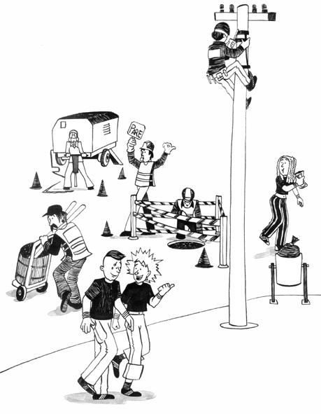
El concepto de política pública
¿Qué es un problema de carácter público?
¿Cuándo interviene el Estado en los problemas de carácter público?
¿Qué es una política?
¿Quiénes diseñan las políticas públicas?
¿Qué es una política pública?
Diapositiva 32

Slide 34
¿Qué es un problema de carácter público?
Es una situación que afecta a la colectividad que desearíamos cambiar y que cumple con uno de los dos siguientes criterios:
  Es un problema generalizado que va en contravía del interés general.
  Es un problema que va en contravía de las leyes del Estado.

Slide 35
¿Qué es una política?
Es un conjunto de estrategias y acciones concretas, a través de las cuales se busca alcanzar un objetivo determinado.
Existen políticas de diverso orden:
  Políticas públicas
  Políticas privadas
  Políticas institucionales

Slide 36
¿Qué es una política pública?
Es un conjunto de estrategias y acciones, planeadas e implementadas por las autoridades públicas con el aporte de la ciudadanía o de la población directamente involucrada, diseñadas con el propósito de solucionar un problema o modificar una situación que afecta a toda la población o a una comunidad.
Las políticas públicas se plasman en documentos jurídicos o administrativos (leyes, decretos, ordenanzas, acuerdos, etc.) según la entidad que los haya emitido.

Slide 37
¿Cuáles son los problemas y políticas públicas que funcionan en Proyecto Ciudadano?
Problemas que le competen al Estado.
Problemas del nivel local.
Problemas solucionables por la rama ejecutiva.
Problemas relativos a los derechos humanos.
Problemas que vinculen a los estudiantes a la vida de sus comunidades más allá de la institución educativa.

Slide 38
Los pasos de Proyecto Ciudadano
Analizar el concepto de política pública
Identificar problemas de política pública en la comunidad
Seleccionar un problema de estudio
Recoger información sobre el problema seleccionado
Analizar y discutir la información obtenida
Proponer soluciones y un plan de acción
Desarrollar el portafolio del proyecto
Presentar el proyecto
Evaluar la experiencia

Slide 39
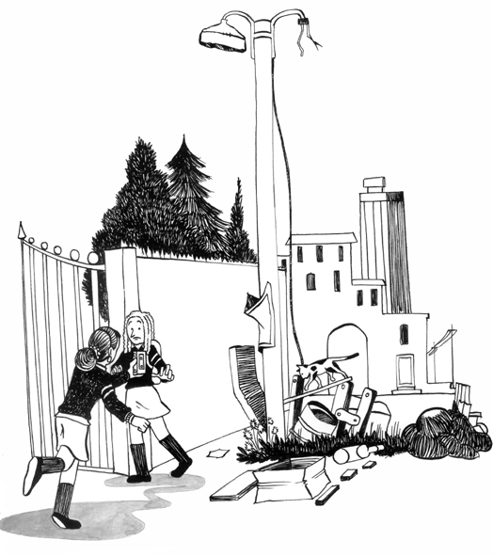
2. Identificar problemas de política pública en la comunidad
Realizar un listado de los problemas de política pública de su(s) comunidad(es).
Dividirse en unidades de investigación para recoger información sobre esos problemas
Diseñar una estrategia para recaudar la información.
Socializar y discutir continuamente la información.
Preparar una exposición sobre los principales hallazgos.
Presentar las investigaciones de cada unidad ante el grupo.

Slide 40
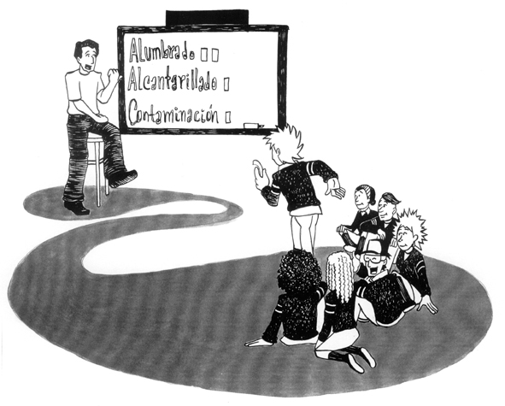
3. Selección de un problema de estudio
Criterios de selección
El problema es de política pública.
El problema es del interés de la mayoría del grupo.
El problema puede manejarse a nivel local en una comunidad delimitada.
Es posible recoger información suficiente sobre el problema y sobre las políticas públicas existentes al respecto.
Diapositiva 39

Slide 41
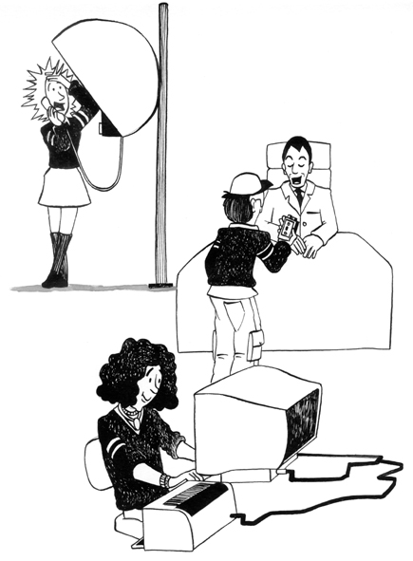
4. Recoger información sobre el problema seleccionado
Objetivos:
  Establecer la metodología para llevar a cabo la obtención de datos.
  Identificar las fuentes de información.
  Recabar la información sobre el problema de investigación de una manera ordenada y completa.
  Intercambiar experiencias y retroalimentar la estrategia de recolección de información.
Diapositiva 40

Slide 42
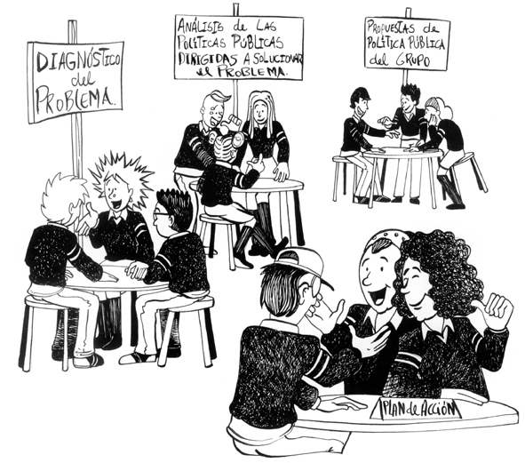
5. Analizar y discutir sobre la información obtenida
Proceso constante y reiterativo de retroalimentación de la investigación.
Focalización del problema de investigación.
Discusión colectiva sobre componentes básicos de Proyecto Ciudadano.
Diapositiva 41

Slide 43
6. Proponer soluciones y un plan de acción
Es parte del proceso de análisis y discusión de la información obtenida
El grupo completo debe desarrollar un conjunto de ideas básicas acerca de cómo resolver el problema. Esto es:
Apoyar una política pública existente.
Plantear modificaciones para un política publica existente.
Proponer una política totalmente nueva (que puede estar inspirada en una política alternativa).
Luego, entre todos deben diseñar estrategias (un Plan de Acción) para asegurar que su propuesta sea llevada a cabo por la autoridad gubernamental responsable de resolver el problema.

Slide 44
7. Desarrollar el Portafolio del proyecto
El portafolio es la síntesis gráfica y escrita de los principales hallazgos del grupo y sus propuestas para el desarrollo de una política pública. Está compuesto por una sección de exhibición (carteleras) y una de documentación (bitácora).
Cada sección tiene cuatro componentes:
  Diagnóstico del problema
  Análisis de las políticas públicas vigentes
  Propuesta de política pública del grupo
  Plan de acción
Sección de exhibición
Sección de documentación
Diapositiva 43

Slide 45
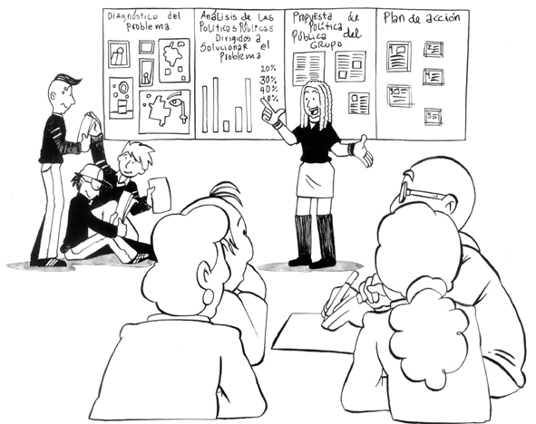
8. Presentar el portafolio
Metas de la presentación:
Equipo 1: Explicar el problema escogido, cuál es su importancia y qué nivel del gobierno o qué instancia administrativa debe encargarse de su solución.
Equipo 2: Presentar y analizar el conjunto de políticas públicas vigentes o alternativas, dirigidas a responder al problema seleccionado por el grupo.
Equipo 3: Desarrollar, explicar y justificar la propuesta de política pública diseñada por el grupo para solucionar el problema de estudio.
Equipo 4: Desarrollar un plan de acción que muestre cómo los ciudadanos pueden influir en las autoridades competentes para lograr que adopten la propuesta de política pública propuesta por el grupo.
Diapositiva 44

Slide 46
9. Evaluar la experiencia
Llenen los círculo entre todos, escribiendo en cada uno los aprendizajes correspondientes que tuvieron con Proyecto Ciudadano
CONOCIMIENTOS
HABILIDADES
ACTITUDES
Diapositiva 45

Slide 47
TERCER MÓDULO:
¿Qué son los derechos humanos?
Guía de Capacitación

Slide 48
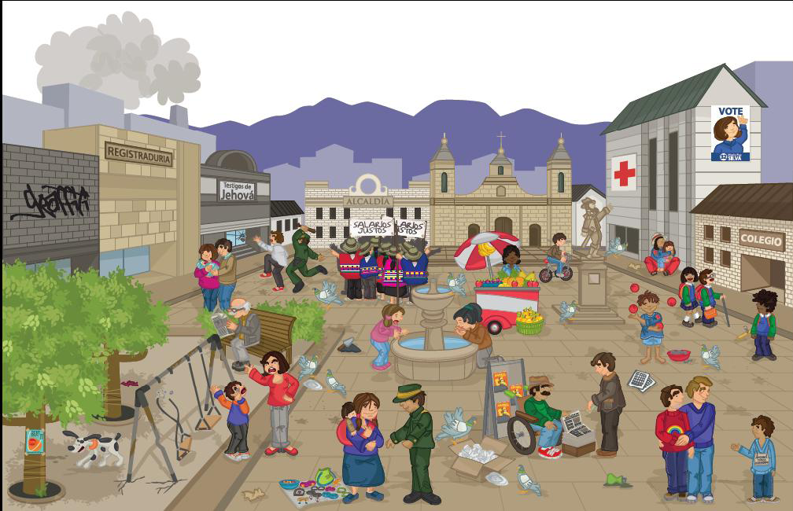

Slide 49
Nociones básicas sobre los derechos humanos
Surgimiento
Respetar la dignidad humana.
Prevenir el abuso de poder.
Todos los seres humanos, sin excepción.
Garantías y libertades básicas.
Evolución en América Latina y el Caribe
Esclavitud, mita, encomienda, palenque, resguardo.
Desigualdades (de etnia y de clase).
Abolición de la esclavitud e independencia de los países.
Formalización de los derechos humanos
Declaraciones, pactos y convenciones.
Declaración Universal de los Derechos Humanos (1948).

Slide 50
Definición que adopta el programa
Los derechos humanos son las condiciones materiales, espirituales y jurídicas fundadas en el reconocimiento y en el respeto a la dignidad de las personas, y necesarias para su realización personal y social.

Slide 51
Derechos humanos: herramienta pedagógica para su enseñanza y aplicación
Objetivo de la guía
Interacción y complemento en los asuntos de interés público.
Proyecto Ciudadano Derechos humanos
Pública
Privada
Sociedad civil
Las 3 esferas de la sociedad
Ser un material para que los educadores puedan enseñar, promover y fomentar la cultura y el respeto por los derechos humanos en jóvenes que cursan octavo a undécimo grado, desarrollando en ellos un pensamiento crítico, propositivo y reflexivo, y la capacidad de investigar, analizar e interpretar problemáticas sociales propuestas en el marco de Proyecto Ciudadano, teniendo en cuenta un enfoque de derechos humanos para formular propuestas de solución a sus gobernantes.

Slide 52
Contenidos de la guía y posible uso
Dos rutas
A: Elementos clave para el ejercicio de los derechos humanos y aproximación a ellos en las vivencias diarias.
B: Parte legal y formal de los derechos humanos.
Según necesidades e intereses de los educadores:
Realizar las rutas A y B en el orden estricto.
Primero hacer la ruta B y después la A.
Sólo hacer una ruta (A o B).
Mezclar unidades de las rutas A y B.
Mezclar lecciones de una sola ruta (A o B).
Mezclar lecciones de las dos rutas, así no correspondan a la misma unidad.

Slide 53
Ruta A. La vivencia de los derechos humanos
Unidad 1. La identidad nos acerca al otro y a sus derechos
Lección 1. ¿Qué entendemos por identidad?
Lección 2. ¿Quién soy yo?
Lección 3. ¿Qué me hace parte de un grupo?
Unidad 2. Diversidad con igualdad de derechos
Lección 1. ¿Qué es la diversidad y cómo se presenta en América Latina y el Caribe?
Lección 2. La lucha actual por el reconocimiento a la diversidad
Lección 3. El pluralismo nos conecta y protege en la diversidad
Unidad 3. La libertad potencia nuestros derechos humanos
Lección 1. Libertad para ser soberanos
Lección 2. Un valor esencial del hombre y el bien más preciado
Lección 3. Elecciones individuales
Lección 4. La libertad nos hace seres sociales, políticos y culturales
Ruta B. De la legislación a la participación
Unidad 1. El camino de los derechos humanos
Lección 1. Antecedentes
Lección 2. Evolución y desarrollo de los derechos humanos en América Latina
Lección 3. La Declaración Universal de los Derechos Humanos
Unidad 2. El aterrizaje de los derechos humanos
Lección 1. Las promesas hechas: tratados de derechos humanos
Lección 2. Las responsabilidades de los Estados americanos
Lección 3. Cuando los derechos humanos entran en conflicto
Lección 4. Las constituciones: promotoras y defensoras de los derechos humanos

Slide 54
Componentes metodológicos de la guía
Estructura básica de cada lección
Objetivo.
Recursos.
Palabras clave.
Ejercicio de análisis crítico.
Aproximación conceptual.
Ejercicio complementario.
Usos de la lección.
Espacio del educador.
Estructura básica de la guía
Prueba diagnóstica.
Ruta A (con unidades y lecciones).
Ruta B con unidades y lecciones).
Bibliografía de referencia.
Versiones de reproducción.

Slide 55
CUARTO MÓDULO:
¿Cómo involucrar temáticas de derechos humanos en el desarrollo de Proyecto Ciudadano?
Guía de Capacitación

Slide 56
Justificación
Punto de
llegada:
Los DDHH son
garantizados
y protegidos
para todos
Políticas Públicas
Punto de
partida:
Los DDHH están
consagrados en
normas, pero no
siempre se
respetan

Slide 57
Justificación
Derechos Humanos
Políticas Públicas
Derechos Humanos
Derechos Humanos
Derechos Humanos

Slide 58
Listado de derechos humanos
Lista abreviada de derechos humanos (Formato 23)
Tenerla en un lugar visible e irla completando a medida que se encuentren con algún derecho nuevo.
Lista abreviada de los derechos humanos | Ejemplo de una situación en que haya sido vulnerado | Ejemplo de una norma (existente o no) que proteja ese derecho e intente evitar que se vulnere
A la vida
A la integridad personal -física, psíquica y moral
A la libertad personal
A reunirse libremente y a asociarse

Slide 59

Actividades preliminares
Actividad: Comisión Interamericana de Derechos Humanos
Información sobre el organismo (B, 2, 2)
Nombrar un equipo de tres que se encargará de evaluar la coherencia de los tratados de derechos humanos con respecto a las políticas públicas existentes y a las que proponga el grupo durante el trabajo de PC.
Este trío se enfocará especialmente en el estudio de los instrumentos de derechos humanos relevantes, y socializará continuamente sus hallazgos y comentarios, con el resto del grupo. Su función adquiere especial importancia en la etapa de análisis de las políticas públicas.

Slide 60

Actividades preliminares
En la Lección “La libertad nos hace seres sociales, políticos y culturales”, (A, 3, 4) todo el sustento teórico sobre la participación se puede usar como antesala para apoyar la reflexión sobre la importancia de trabajar proyectos de esta naturaleza.
Actividad: El Coral Tomada de: A, 3, 4. p. 89.
El Consejo de jóvenes debe pensar soluciones de participación comunitaria para resolver la agobiante situación del pueblo El Coral. Deben tener en cuenta:
Derechos sociales
Derechos económicos
Derechos culturales

Slide 61
Identificación de problemas
Uno de los propósitos centrales de Proyecto Ciudadano es guiar a los estudiantes para que contribuyan a mejorar la vida en sus comunidades.
Sección sobre Identidad:
Identidad personal Identidad grupal
Individuo Colectivo
A, 1, 3: ¿Qué me hace parte de un grupo? (p.p. 32-36)
“La identidad grupal es considerada como el conjunto de símbolos, valores, tradiciones, creencias y modos de comportamiento compartidos por todos los miembros de un grupo, y que despierta en ellos su sentido de pertenencia a la comunidad”.

Slide 62
Identificación de problemas
Actividades: A, 1, 3:
Tabla “grupos a los que pertenezco” (p. 34). Ejemplo: Problema de contaminación en el mercado.
Árbol de identidad grupal (p. 32): se puede utilizar para que los estudiantes analicen las características de los diferentes grupos de interés en cada problema identificado.
GRUPO | SIMBOLOS | VALORES | TRADICIONES | CREENCIAS | MODOS DE COMPORTAMIENTO
Carniceros
Vendedoras de flores

Slide 63
Identificación de problemas
Actividad: Mapeando mi comunidad (Formato 1)
Lluvia de ideas acerca de la noción de Comunidad.
Mapa o un diagrama de la propia comunidad, con las características que son más importantes para ellos y los límites de la comunidad.
Dibujos de las comunidades, por parejas.
Mural grupal.
Mapear (identificar) problemas de violaciones de DDHH en sus comunidades y reflexionar sobre ellos.

Slide 64
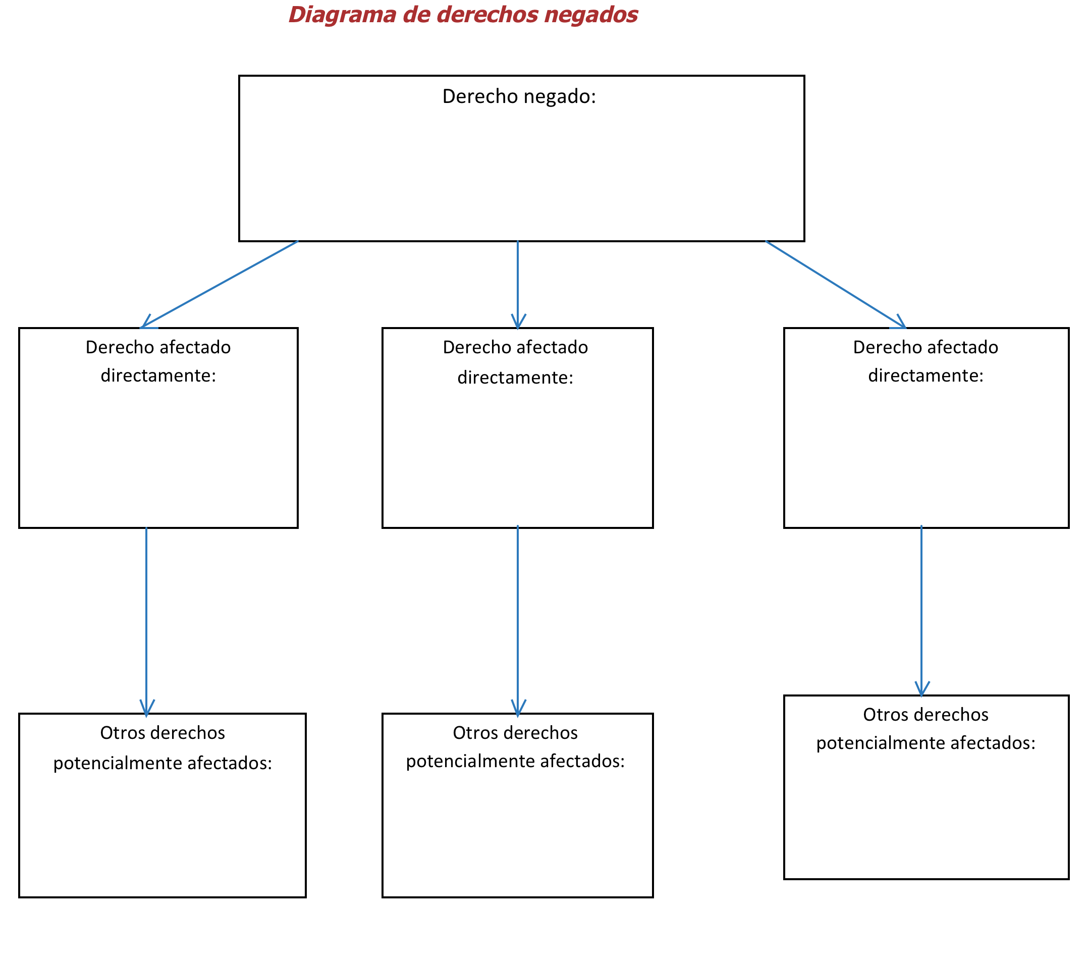
Identificación de problemas
Actividad para complementar el análisis de los problemas, Tomada de: (B,3,3, p. 154)

Slide 65
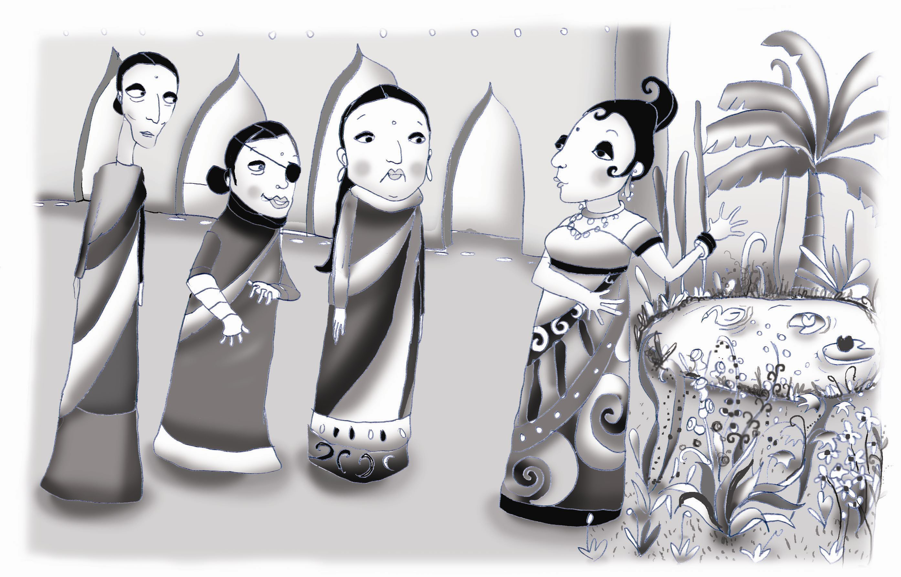
Selección del problema
Actividad: Parábola de la equidad (A,2,4, p. 86)
¿Cuál es un procedimiento justo para tomar decisiones grupales, intentando que todos queden conformes con la decisión que se tome?
Annapurna está buscando a una jardinera para su casa y debe elegir entre:
-Dinu, que es la más pobre
-Rogini: la más enferma
-Bishanno: la mas desdichada

Slide 66

Recolección de Información
Actividad: La Declaración Universal de Derechos Humanos (B, 1, 3)
Leer y analizar la
Declaración desde
la perspectiva
de seis expertos
Internacionales
¿Qué utilidad puede
tener esta Declaración
para el trabajo con
Proyecto Ciudadano?
René Cassin
Peng-chun
Eleanor Roosevelt
Vladimir Koretzky
Charles Malik
Rodrigo Santa Cruz

Slide 67
Recolección de Información
Estudiar las normas de derechos humanos (Lecciones B, 2, 1 y B, 2, 2)
En materia de derechos humanos hay dos tipos de acuerdos: los vinculantes y los no vinculantes:
Los acuerdos no vinculantes, como las Declaraciones, establecen principios o estándares de conducta para los Gobiernos pero estos no están obligados a cumplirlos.
Los acuerdos vinculantes, como los Pactos o Convenciones, son tratados internacionales firmados y ratificados por los Gobiernos que sí imponen compromisos específicos.

Slide 68
Recolección de Información
PRINCIPALES INSTRUMENTOS MUNDIALES DE DDHH
Pacto Internacional de Derechos Civiles y Políticos (1977).
Pacto Internacional de Derechos Económicos, Sociales y Culturales (1977).
Convención sobre la Eliminación de todas las Formas de Discriminación Racial(1969).
Convención sobre la Eliminación de todas las Formas de Discriminación contra la Mujer (1981).
Convención sobre los Derechos del Niño (1989).
Convención contra la tortura y otros tratos o penas crueles, inhumanos o degradantes (1987).
Convención Internacional sobre la protección de los derechos de todos los trabajadores migratorios y sus familiares. (1990).
Convención sobre los Derechos de las Personas con Discapacidad (2009).
PRINCIPALES INSTRUMENTOS EN LAS AMERICAS
Declaración Americana de los Derechos y Deberes del Hombre
Protocolo de San Salvador

Slide 69





Recolección de Información
Recursos en Internet para investigar sobre Derechos Humanos (p. 147)
www.cidh.oas.org/publi2009sp.htm: se encuentran los informes de la Comisión Interamericana de Derechos Humanos por país
www.amnesty.org/es/library: esta es una de las organizaciones no gubernamentales que publica informes sobre los países.
www.iidh.ed.cr: la biblioteca de Instituto Interamericano de Derechos Humanos tiene, entre otras cosas, informes sobre países.
www.unfpa.org/public/home/sitemap_es: se encuentra información sobre el estado de la población mundial.
www2.ohchr.org/spanish/bodies/chr/special/themes.htm: en esta página de la Ofinica del Alto Comisionado para los derechos Humanos se encuentran los mandatos especiales de la ONU (temáticos y por países) que publican informes y conceptos sobre la situación de derechos humanos en diferentes áreas.

Slide 70
Recolección de Información
ORGANIZACIONES PRIVADAS (ONG) Y DE GOBIERNO
Portal de Equipo Nizkor (www.derechos.org/nizkor): Cuenta con información muy completa sobre temáticas de derechos humanos en América Latina, y está organizado por países. Entre otras cosas, cuenta con links a las organizaciones de DDHH en cada país.
Red Indígena (www.redindigena.net/pag11.html) Tiene un amplio listado de organismos de DDHH en todos los países de América Latina.
Instituciones del Estado encargadas de promover y proteger los DDHH (Oficinas de la Defensoría del Pueblo, personerías, procuradurías de DDHH u otros).

Slide 71

Análisis y discusión de la Información
Actividad: Roles y enunciados. (A.1.2. p. 23)
¿Qué hubiera podido hacer el gobierno para que ustedes, en el rol que tenían, hubieran llegado más lejos?
Muchas veces nosotros mismos, la sociedad o el Gobierno pueden contribuir con cambios para motivar a que personas con cierta identidad personal cambien sus caracterís-ticas por unas más positivas, que los conduzcan hacia una mejor calidad de vida.

Slide 72
Proponer soluciones y un plan de acción
Es necesario diseñar políticas que respondan verdaderamente a las necesidades y características de la población que tiene el problema de interés público al que se le intenta dar solución.
Formato 1. Políticas públicas a la medida.
Formato 2. Test de DDHH.
Diversidad de opiniones y perspectivas.
Conflictos entre libertades individuales y normas.
Conflicto entre derechos humanos.
Actividades sugeridas:
Diagramas sobre la libertad.
A, 2, 3.
A, 3, 2.
A, 3, 3.
B, 2, 3.
Tener en cuenta

Slide 73
Desarrollar el portafolio del proyecto
Actividades de desarrollo de competencias para la elaboración del portafolio
Equipo 1: Actividad A,3,2 (dilemas sobre la libertad).
Verán que el ejercicio de la libertad es complejo cuando colinda con la libertad de los demás en una sociedad. También, aprenderán que un diagnóstico adecuado involucra las diferentes opciones, situaciones y variantes del caso, y todos los actores involucrados.
Equipo 2:Actividad B,2,4 (derechos en los preámbulos de las constituciones) y formato ¿Cuáles derechos encontramos?
Podrán reconocer cómo en América Latina y el Caribe la promoción y defensa de los derechos humanos es una prioridad constitucional. Además, aprenderán a analizar leyes y políticas públicas con una mirada desde los derechos humanos.

Slide 74
Desarrollar el portafolio del proyecto
Actividades de desarrollo de competencias para la elaboración del portafolio
Equipo 3:Actividad B,1,3 (el Holocausto).
Crearán propuestas para evitar que violaciones a los derechos humanos se repitan. Podrán formular propuestas de política pública que tomen en cuenta estos importantes derechos.
Equipo 4:Actividad A,2,2 (propuesta para el FIDC de la UNESCO).
Convertirán una propuesta en un plan de acción que contemple metodología, tiempo, responsabilidades y actores, a la vez que profundizan en los derechos a la diversidad y al pluralismo.

Slide 75
Desarrollar el portafolio del proyecto
Ahora, ¡manos a la obra!
Portafolio
Equipo 1. Diagnóstico del problema.
Equipo 2. Análisis de las políticas públicas dirigidas a solucionar el problema.
Equipo 3. Propuesta de política pública del grupo.
Equipo 4. Plan de acción.
Secciones:
Exhibición
Bitácora
Criterios: integralidad, claridad, información, respaldo, gráficas, documentación, persuasión, viabilidad y coordinación.
Recursos: texto, fotos, mapas, imágenes, cuadros, tablas, etc.

Slide 76
Presentar el proyecto
Preparándose para exponer oralmente
Actividad B, 1, 2. Dividir una exposición grupal en equipos y temas (sobre las instituciones españolas: mita, encomienda, resguardo, palenque, esclavitud) y presentarla ante un auditorio para recibir sugerencias.
Actividad A, 3, 1. Formular propuestas para ser elegido como representante de grupo, y preparar una presentación oral convincente para alcanzar la meta. Individual y en casa.

Slide 77
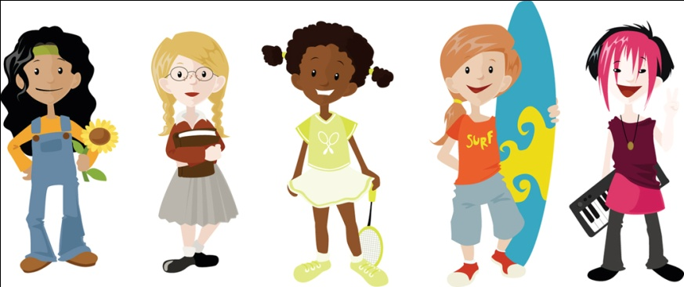
Evaluar la experiencia
La evaluación es una parte necesaria de cualquier proyecto, más aún cuando se trata de adquirir nuevas herramientas para ejercer de mejor manera la ciudadanía activa.
  Implica comprender que depende de condiciones particulares de cada persona y sus vivencias en el desarrollo del PC, y que por ello, así no estemos de acuerdo con las percepciones de los demás, es necesario que prevalezca el respeto en un marco de diversidad y pluralidad. (Actividad A,2,2).
  Y Prueba diagnóstica para el tema específico de los derechos humanos.

Slide 78
Evaluar la experiencia
Guía de reflexión
¿Qué aprendí sobre políticas públicas a partir del trabajo que adelanté con mis compañeros?
¿Qué aprendí sobre los derechos humanos y su relación con los asuntos públicos?
¿Cambió mi percepción sobre el Gobierno, la sociedad y sus responsabilidades? ¿Cómo?
¿Cambió mi percepción sobre la importancia de los derechos humanos y los diferentes instrumentos que se han creado para protegerlos? ¿Cómo?
¿Qué habilidades desarrollé a partir de este trabajo?
¿Cambió mi visión sobre la importancia de trabajar en equipo? ¿Cómo?

Slide 79
Evaluar la experiencia
Guía de reflexión
¿Cuál fue el aspecto del proceso que más valoré?
¿Qué fue lo que más me gustó? ¿Por qué?
¿Qué modificaría? ¿Por qué?
¿Qué hicimos bien?
¿Qué debemos mejorar? ¿Cómo podríamos hacerlo?
¿Qué visión tengo ahora de mi papel como ciudadano en la solución de problemas públicos?
¿Cuál es mi compromiso como ciudadano respecto a la práctica, defensa y promoción de los derechos humanos?

Slide 80
Elementos clave para la planeación de la agenda
1. Elementos Organizacionales
•Auditorio •Metas claras •Tiempo
•Invitados •Agenda
2. Elementos Logísticos
•Salón •Equipos •Materiales
3. Elementos de Contenido
Actividades introductorias
Selección de las actividades
Presentación de los materiales
Conexiones con las necesidades locales

Slide 81
¡Muchas Gracias!

